Slide 1
Đồ án phát triển ứng dụng web
Đề tài: Quản lý web bán đồ ăn nhanh
Lớp: 60.CNTT-2
Thành viên:
Chế Đức Tài
Nguyễn Đức Huy
Lê Nguyễn Việt Hoàng

Slide 2
Phân công nhiệm vụ
Chế Đức Tài
Nguyễn Đức Huy
Thiết kế bên Client
Thiết kế giỏ hàng
Thiết kế bên Admin
Thiết kế giỏ hàng
Lê Nguyễn Việt Hoàng
Thiết kế CSDL
Phân quyền
Đăng nhập, đăng ký

Slide 3
Nội dung
01
02
03
04
Khảo sát hiện trạng
Phân tích hệ thống
Thiết kế hệ thống
Cài đặt ứng dụng

Slide 4
01
Khảo sát hiện trạng

Slide 5
Cửa hàng Nha Trang Fast Food chuyên sản xuất và cung cấp các loại đồ ăn nhanh như gà rán, bánh hamburger, bánh pizza, mì ý, khoai tây chiên, …. Hiện tại cửa hàng đang bán cho khách hàng trong khu vực thành phố Nha Trang.

Slide 6
Khách hàng của cửa hàng có 2 loại:
Khách hàng thường xuyên (những khách sạn, resort đặt hàng định kỳ để phục vụ buffet): cửa hàng sẽ sản xuất và giao đồ ăn theo đơn đặt hàng và có những chính sách, chế độ ưu đãi riêng.
Khách hàng không thường xuyên (khách mua lẻ). Khách mua lẻ có thể mua đồ ăn trực tiếp tại cửa hàng.

Slide 7
Nhu cầu mở rộng thị trường cũng như quảng bá sản phẩm và nâng cao chất lượng, tăng doanh thu là vấn đề đáng quan tâm của cửa hàng. Vì vậy chủ cửa hàng có mong muốn xây dựng 1 website giới thiệu sản phẩm và bán đồ ăn trực tuyến, cũng như hỗ trợ khách hàng các thông tin cần thiết.

Slide 8
02
Phân tích hệ thống

Slide 9
Đối tượng của website
Admin:
Đăng nhập Website
Xem, cập nhật, xóa thông tin sản phẩm
Quản lý đơn đặt hàng
Xem các thông tin của khách hàng nhưng không được quyền thay đổi thông tin đó
Xem, chỉnh sửa thông tin nhân viên cửa hàng
Cập nhật tin tức

Slide 10
Đối tượng của website
Khách hàng:
Guest (Khách ghé thăm):
Xem thông tin sản phẩm cũng như các tin tức khác
Đăng ký thành viên
User:
Đã có tài khoản
Có quyền đăng nhập, đăng xuất
Đặt mua sản phẩm

Slide 11
Đặc điểm
Website được thiết kế với
Website được xây dựng bằng mô hình ASP.NET MVC, thực hiện bằng ngôn ngữ razor. Thiết kế website gồm 2 phần, phần Admin và Client.
Thực hiện phân quyền 2 nhóm người dùng là admin và khách hàng, thông tin đăng nhập của người dùng được lưu trữ an toàn nhờ cơ chế mã hóa mật khẩu MD5.

Slide 12
Đặc điểm
Website được thiết kế với
Giao diện hài hòa, thân thiện, dễ dàng sử dụng.
Trang chủ sẽ hiển thị các sản phẩm bán chạy giúp cho người dùng có thể dễ dàng hơn trong việc tìm kiếm.
Khách hàng có thể xem chi tiết sản phẩm mà họ quan tâm.
Khách hàng có thể chọn mua sản phẩm mà họ cần bằng cách thêm vào giỏ hàng.
Có chức năng đăng ký, đăng nhập.

Slide 13
Đặc điểm
Các module:
Module sản phẩm
Hiển thị thông tin và phân loại sản phẩm trong gian hàng. Sản phẩm hiển thị lên website sẽ được hiển thị đầy đủ thông tin về sản phẩm đó như: tên sản phẩm, hình ảnh, mô tả, giá, …

Slide 14
Đặc điểm
Module giỏ hàng
Khi tham khảo đầy đủ thông tin về sản phẩm khách hàng có thể đặt mau sản phẩm ngay tại Website thông qua chức năng giỏ hàng mà không cần phải đến cửa hàng, giỏ hàng được làm mô phỏng như giỏ hàng thực tế có thể thêm, bớt, thanh toán tiền các sản phẩm đã mua.

Slide 15
Đặc điểm
Module đăng ký thành viên và đăng nhập hệ thống
Mỗi khách hàng khi muốn mua hàng tại Website sẽ phải đăng ký một tài khoản. Tài khoản này sẽ được sử dụng khi hệ thống yêu cầu. Một tài khaorn do khách hàng đăng ký sẽ lưu trữ các thông tin cá nhân của khách hàng.
❖

Slide 16
Đặc điểm
Module quản lý sản phẩm, đơn hàng
Người quản trị có thể cập nhật thông tin các mặt hàng, loại hàng, quản lý thông tin đơn hàng.

Slide 17
03
Thiết kế hệ thống

Slide 18
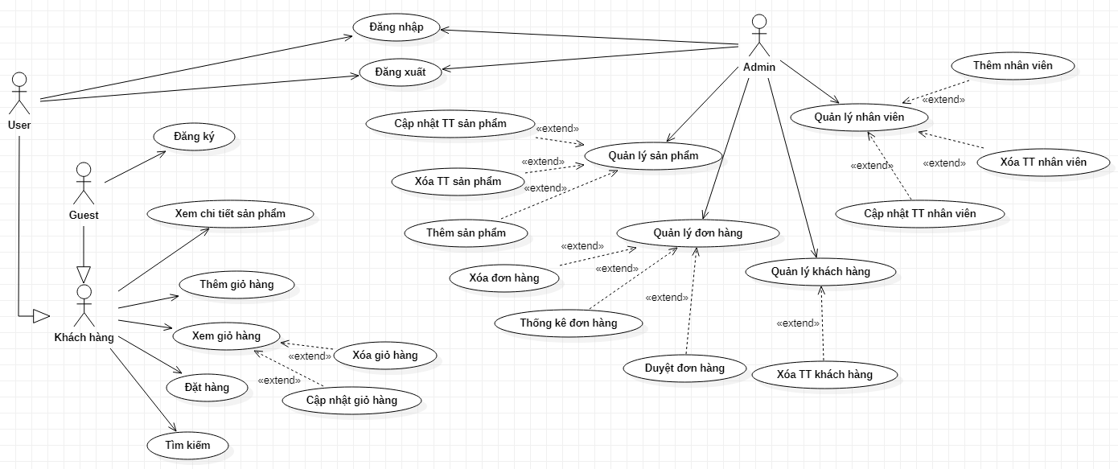
Biểu đồ Usecase tổng quát

Slide 19
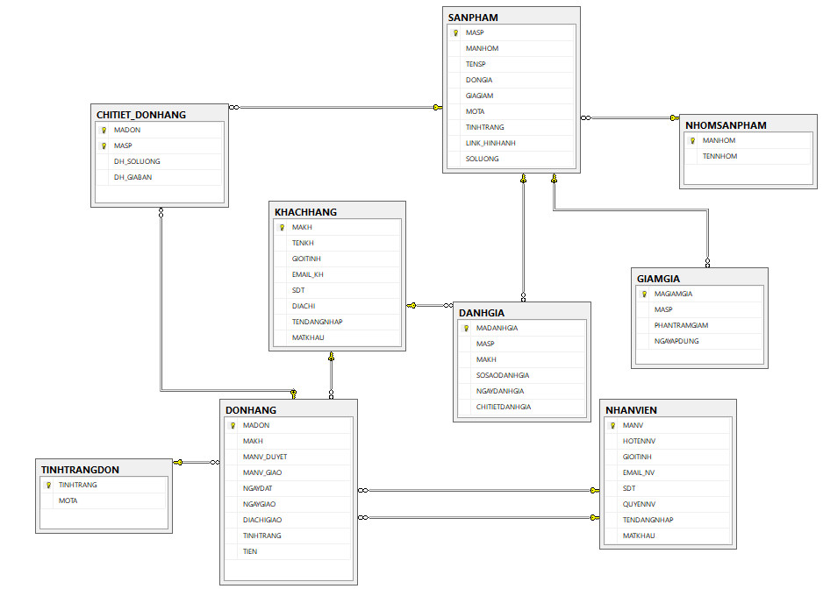
Thiết kế cơ sở dữ liệu

Slide 20
04
Cài đặt ứng dụng

Slide 21
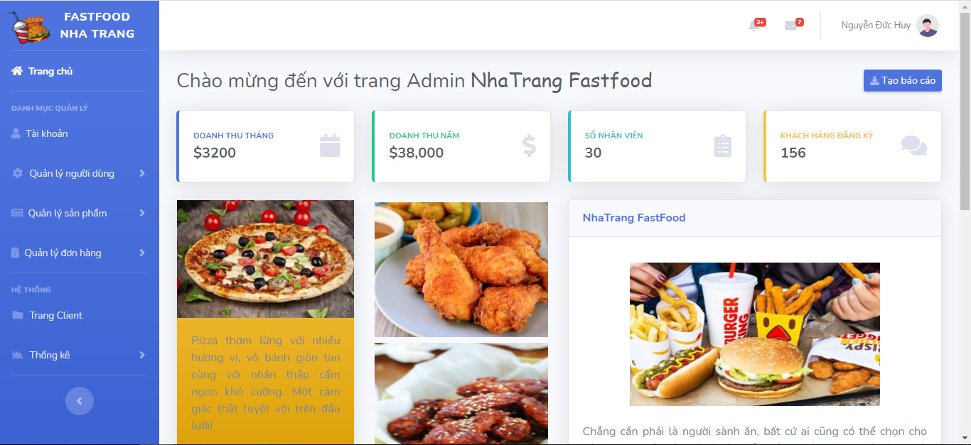
Trang quản trị
Trang chủ Admin

Slide 22
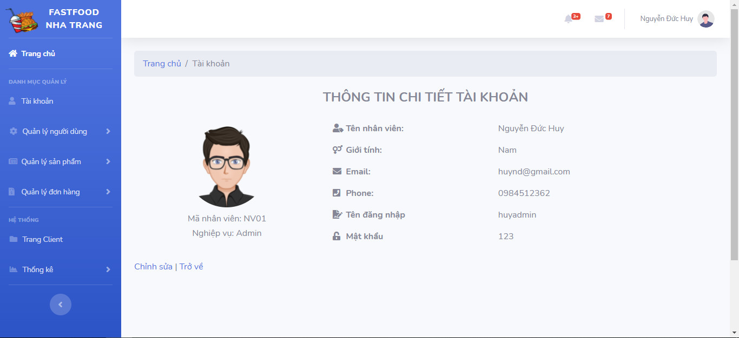
Trang quản trị
Chi tiết tài khoản

Slide 23
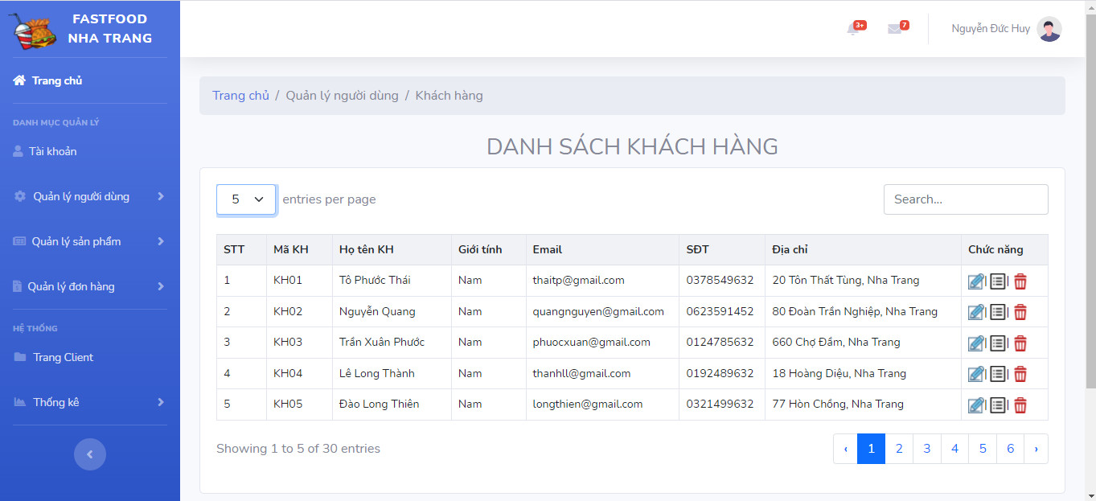
Trang quản trị
Danh sách khách hàng

Slide 24
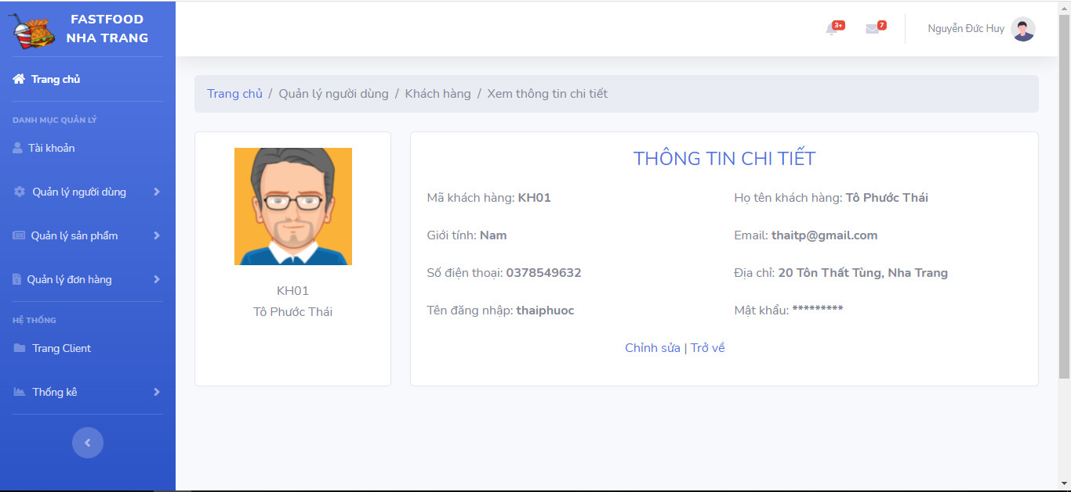
Trang quản trị
Chi tiết khách hàng

Slide 25
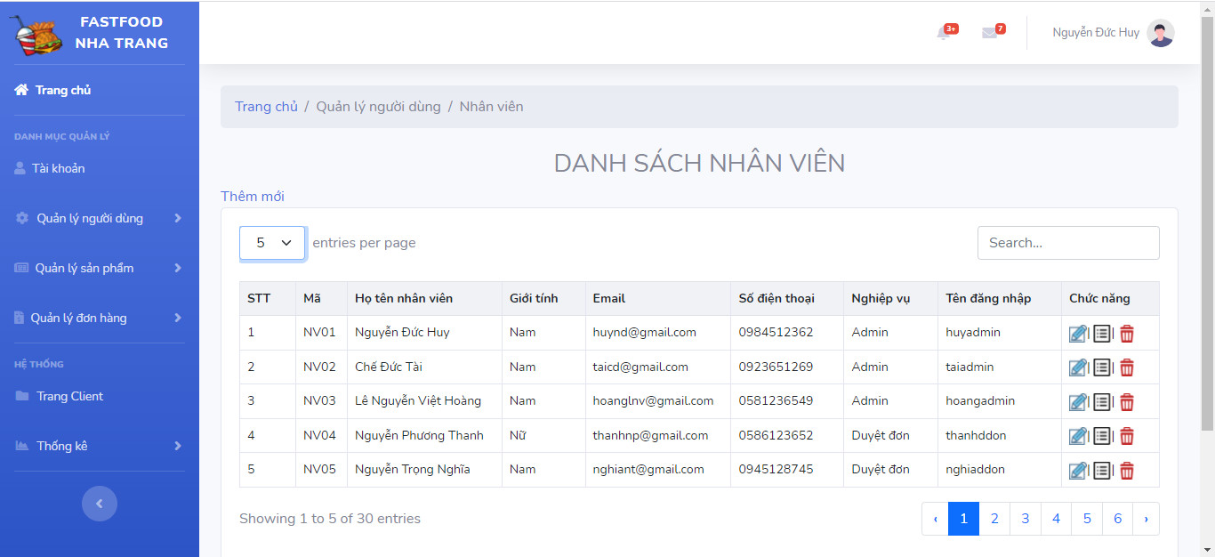
Trang quản trị
Danh sách nhân viên

Slide 26
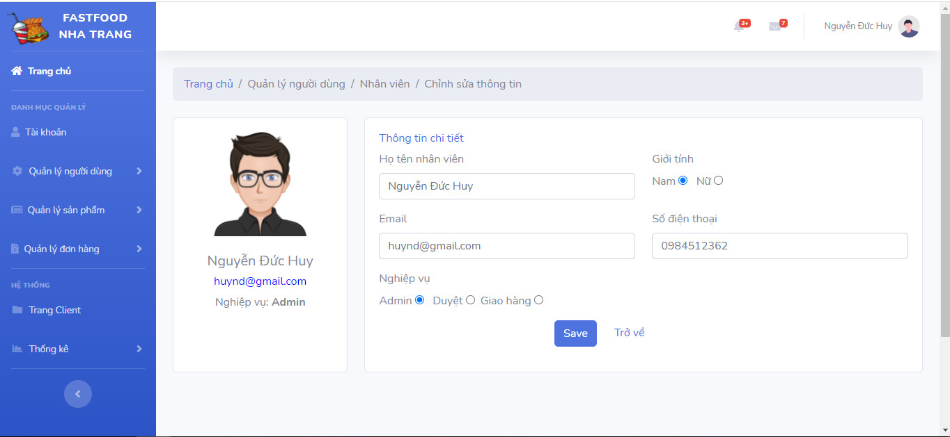
Trang quản trị
Chi tiết nhân viên

Slide 27
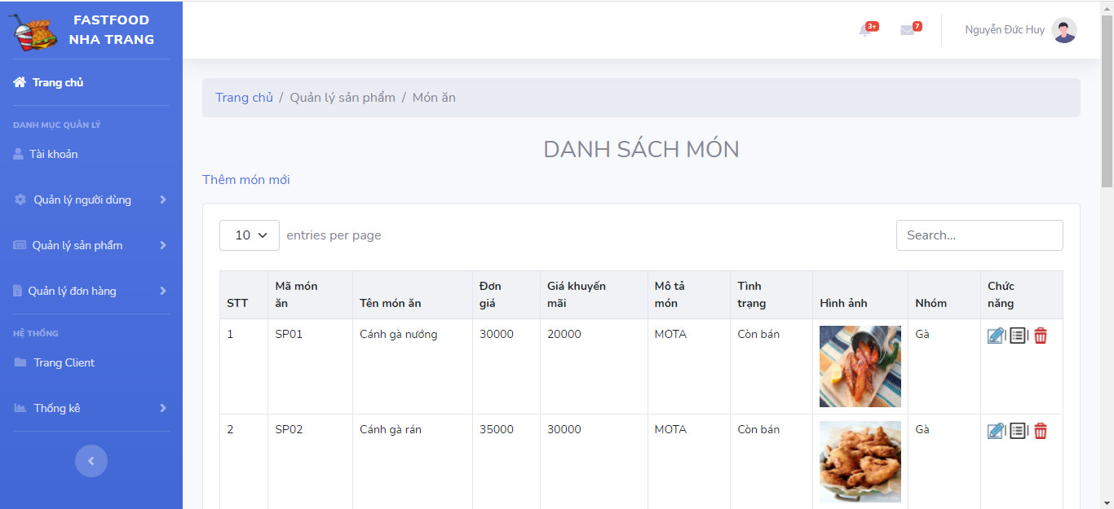
Trang quản trị
Danh sách sản phẩm

Slide 28
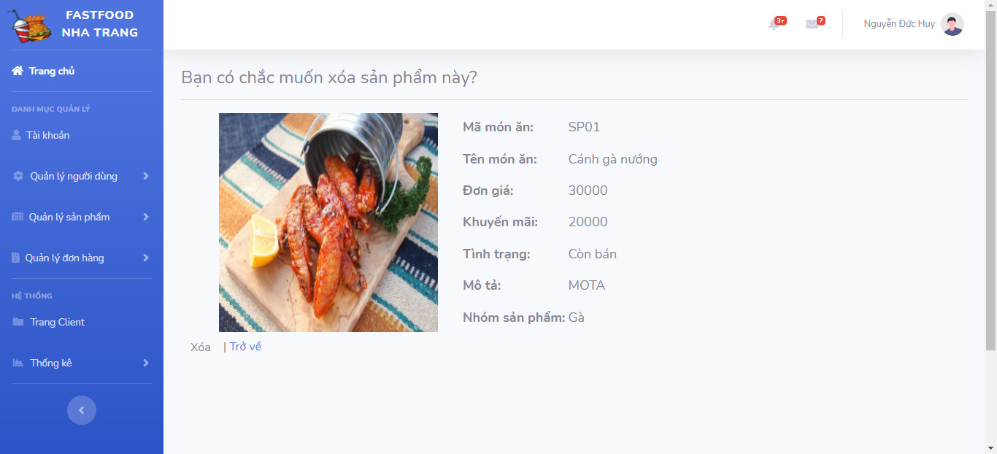
Trang quản trị
Chi tiết sản phẩm

Slide 29
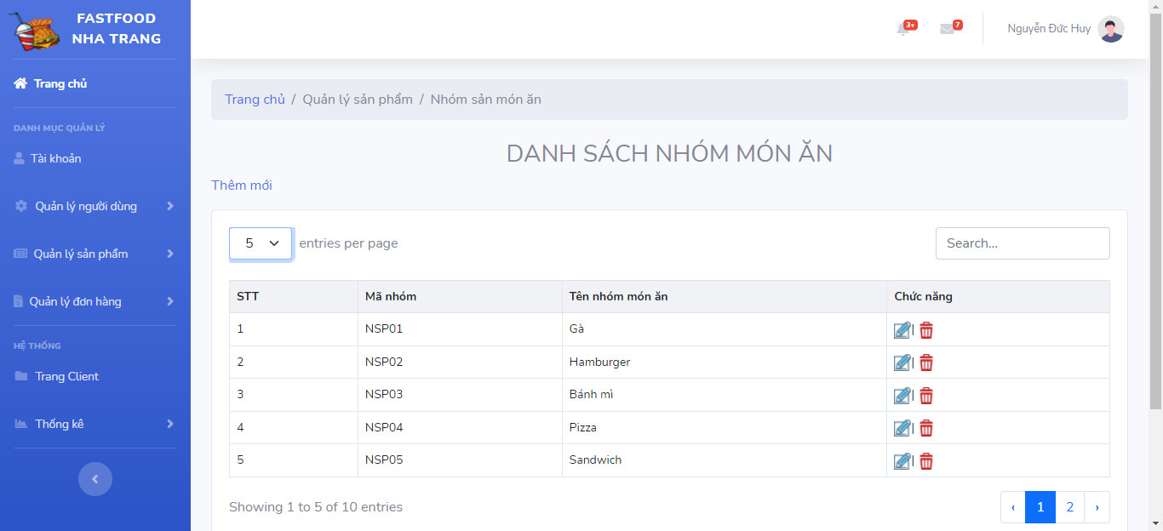
Trang quản trị
Danh sách nhóm sản phẩm

Slide 30
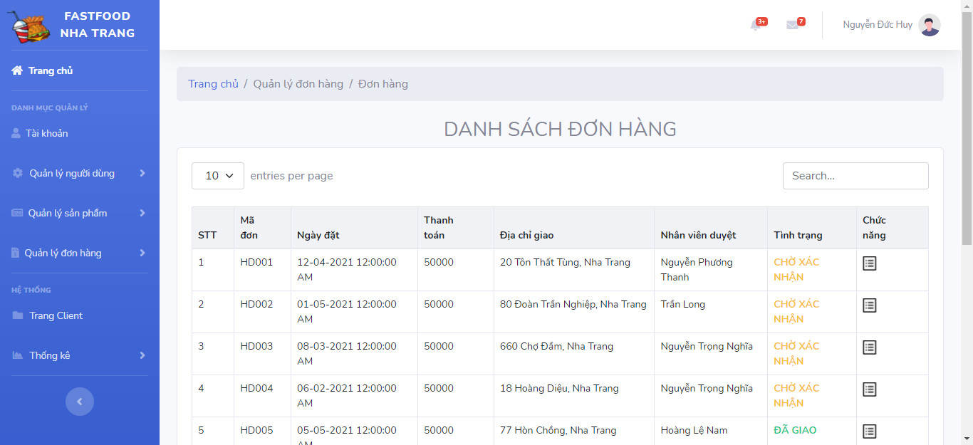
Trang quản trị
Danh sách đơn hàng

Slide 31
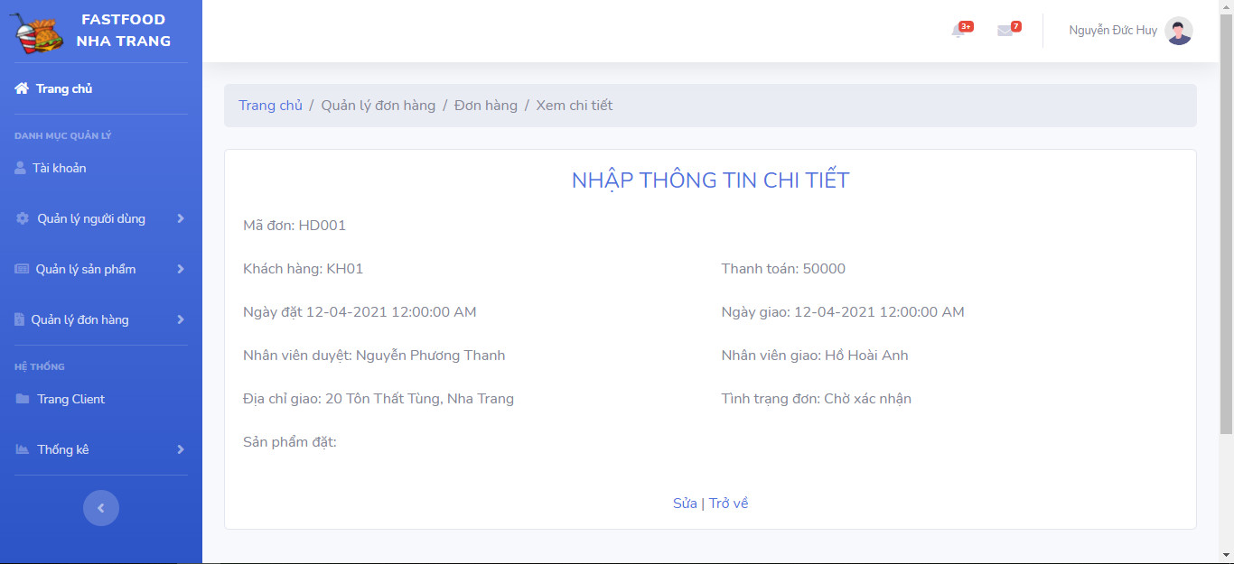
Trang quản trị
Chi tiết đơn hàng

Slide 32
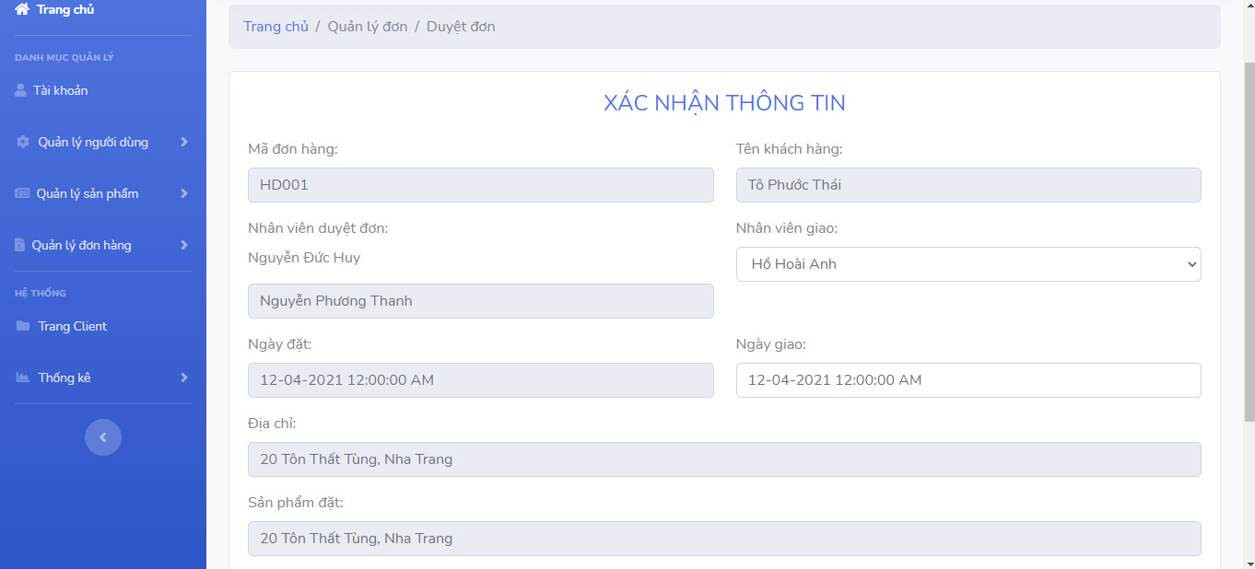
Trang quản trị
Duyệt đơn hàng

Slide 33
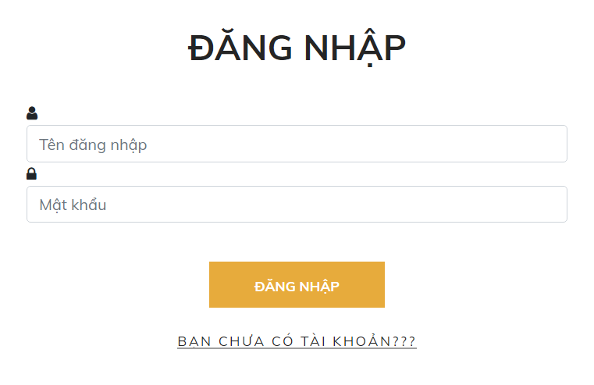
Trang khách hàng
Đăng nhập

Slide 34
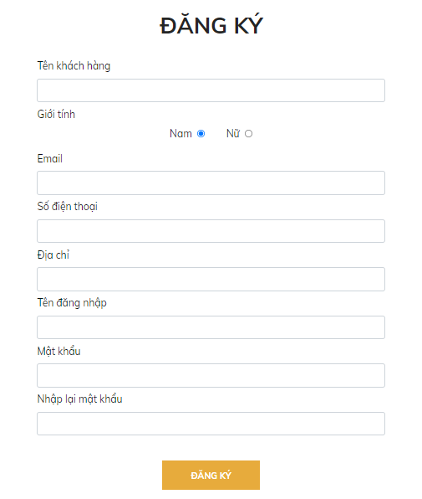
Trang khách hàng
Đăng ký

Slide 35
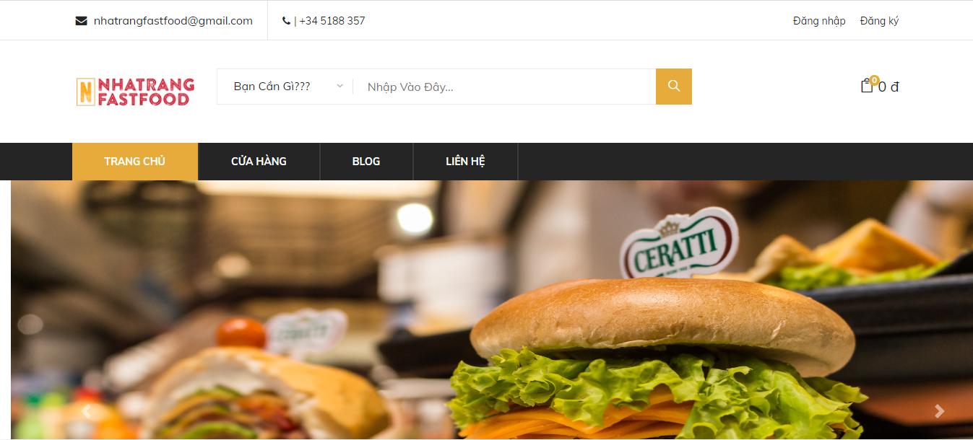
Trang khách hàng
Trang chủ khách hàng

Slide 36
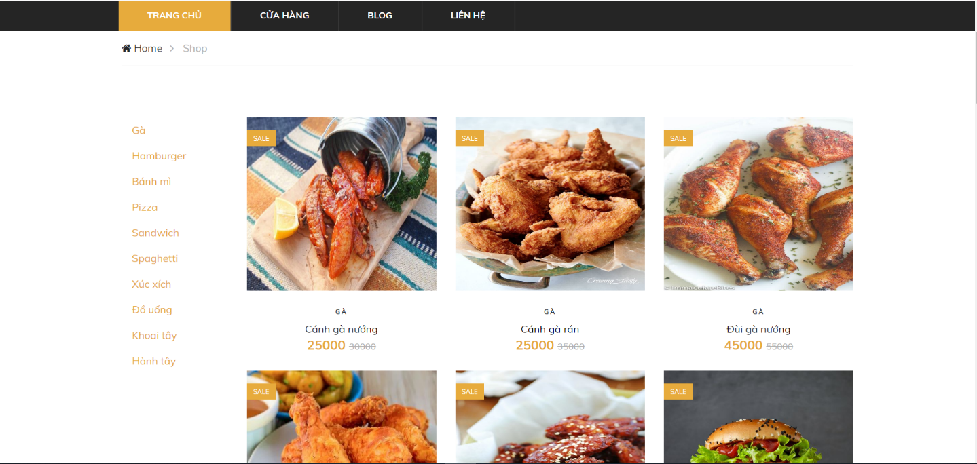
Trang khách hàng
Cửa hàng

Slide 37
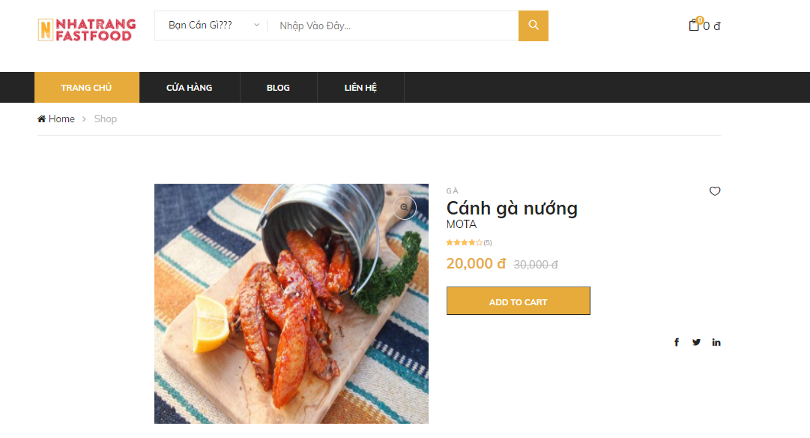
Trang khách hàng
Chi tiết sản phẩm

Slide 38
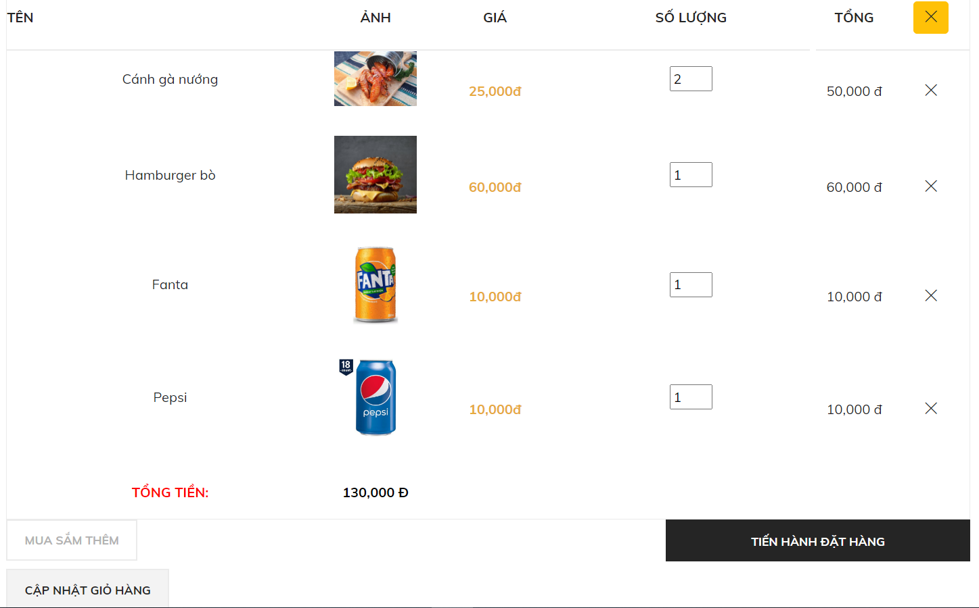
Trang khách hàng
Giỏ hàng

Slide 39
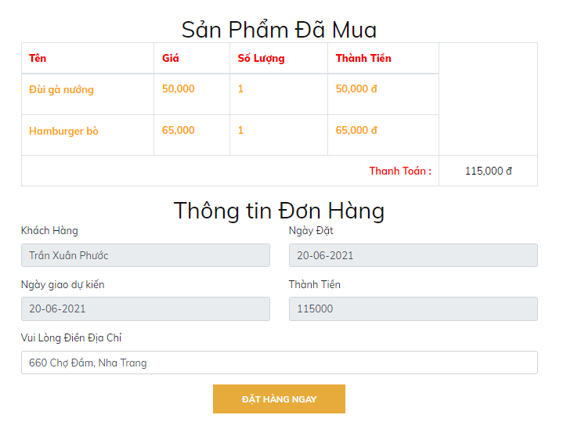
Trang khách hàng
Chi tiết đơn hàng

Slide 40
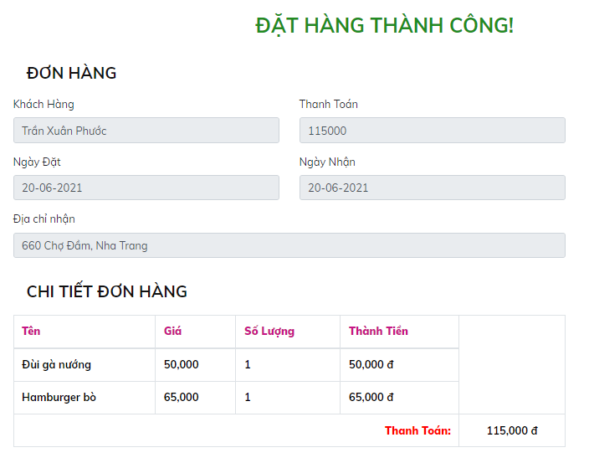
Trang khách hàng
Đặt hàng thành công

Slide 41
Kết luận
Ưu điểm
Cơ bản nắm được các bước xây dựng một website bán hàng trực tuyến, thực hiện đúng quy trình.
Xây dựng được bố cục trang web hợp lý, bước đầu thực hiện được nghiệp vụ của hệ thống.
Hạn chế
Chưa kết hợp chức năng xử lý thanh toán hóa đơn qua thẻ, xử lí khuyến mãi.
❖

Slide 42
Kết luận
Hướng phát triển
Xây dựng website sử dụng được đáp ứng đầy đủ yêu cầu nghiệp vụ của hệ thống.
Kết hợp chức năng thanh toán qua thẻ ATM.
Thêm chức năng hỗ trợ khách hàng bằng chat trực tuyến với cửa hàng.
Mua tên miền và triển khai website trên internet.
❖

Slide 43
Cảm ơn thầy và các bạn

